Slide 1
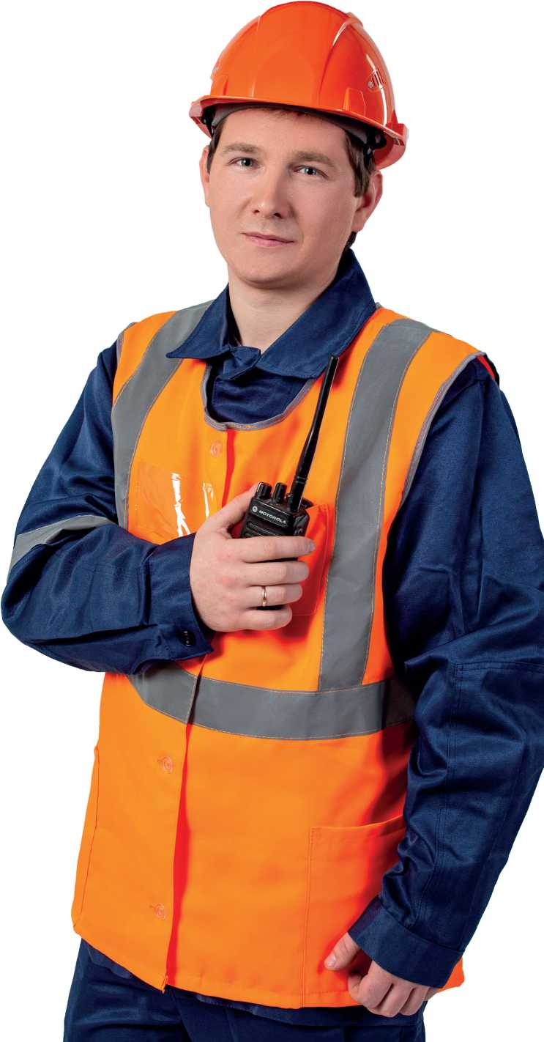
Пассажирское вагонное депо Воронеж проводит набор персонала по профессии:
Слесарь по ремонту подвижного состава
з/п от 55000 до 63000 руб.
Осмотрщик-ремонтник вагонов з/п 61000 руб.
Токарь з/п 42000 руб.
Кладовщик з/п 39000 руб.
- Грузчик з/п 40000 руб.
Водитель автомобиля з/п 42000 руб.
Маляр з/п 40000 руб.
ТРЕБОВАНИЯ К КАНДИДАТАМ:
• Обязательно- наличие документа, подтверждающего квалификацию
. Профильное образование и опыт работы является преимуществом
НАШИ ПРЕИМУЩЕСТВА:
- Оформление по ТК РФ
- Социальный пакет
- Бесплатный проезд на железнодорожном транспорте от места жительства до места работы
- Материальная помощь к отпуску
- Бронирование ГПЗ при мобилизации
Обращаться по адресу:
г. Воронеж,
ул. Свердлова, д.41Б, отдел кадров
Контактные телефоны:
8-903-025-2095, 8(473) 265-88-67
Резюме направлять по эл.адресу: PopovaIN-uvos@fpc.ru

